Slide 1
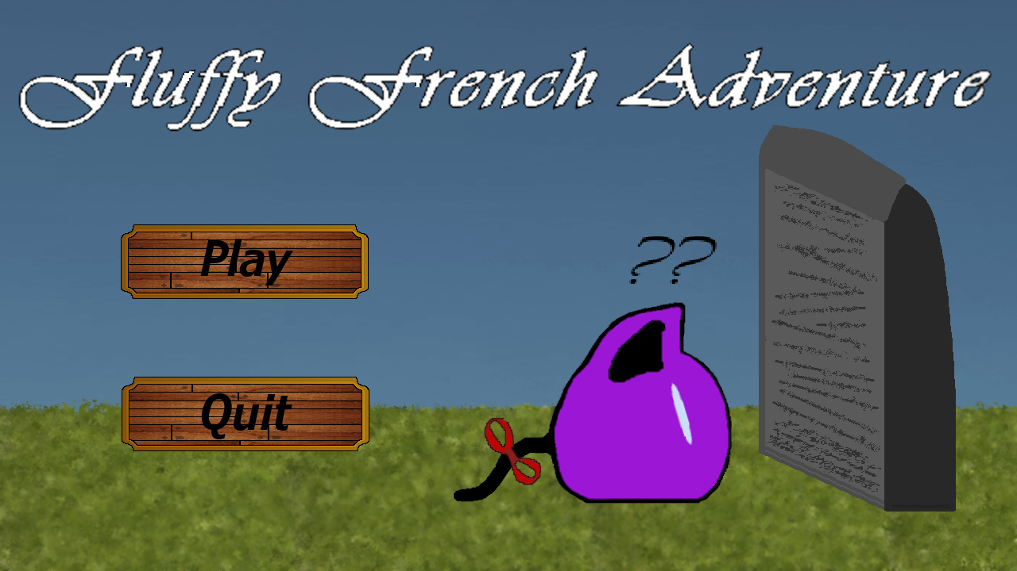

Slide 2
Problématique
-La langue française est réputée difficile pour les anglophones
-L’apprentissage des langues est accéléré par le jeu
-Les jeux éducatifs sont souvent trop peu ludiques

Slide 3
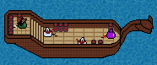
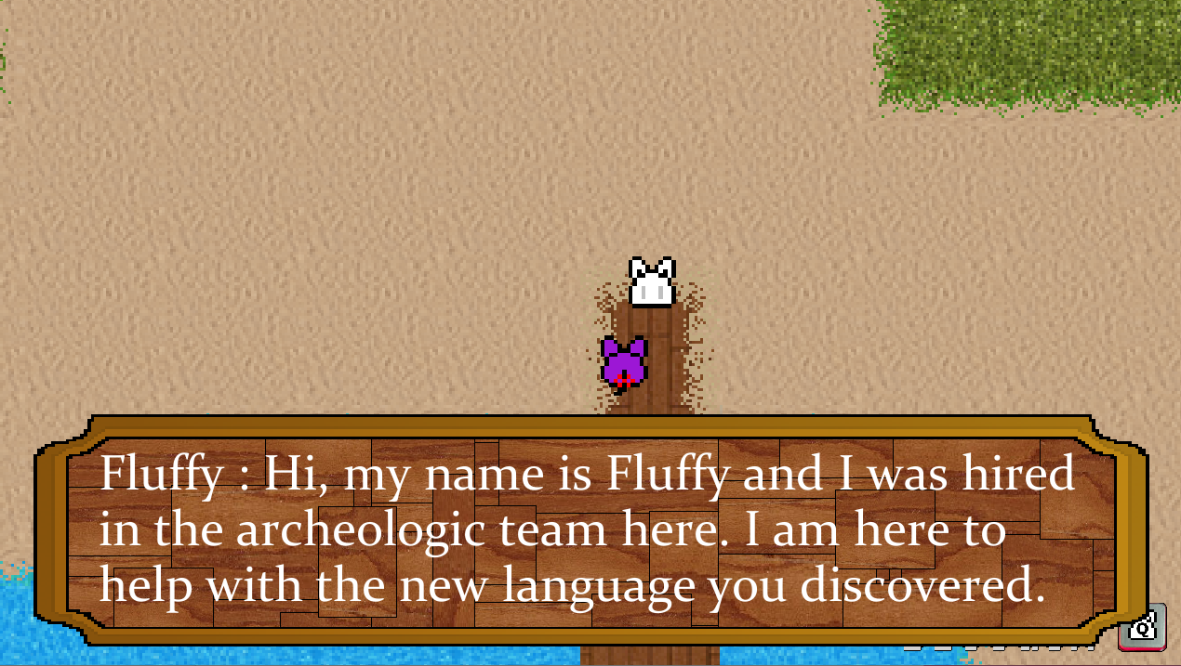
Le concept
-Un jeu d’énigmes
-Apprentissage progressif du vocabulaire
-Utilisation du vocabulaire en contexte
-Répétition pour faciliter la mémorisation

Slide 4
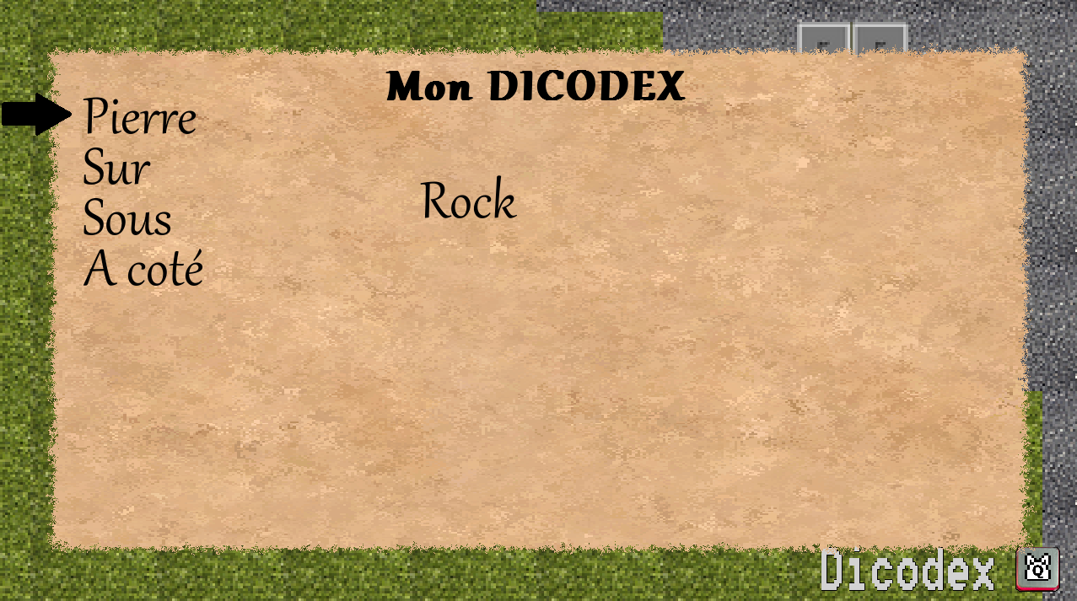
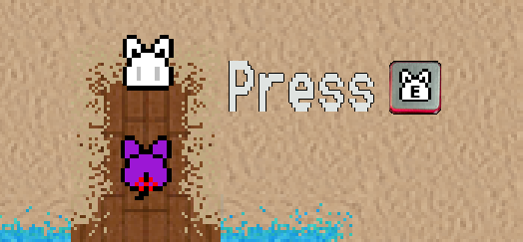
Les constituants principaux
-Vue de ¾:
-DICODEX

Slide 5
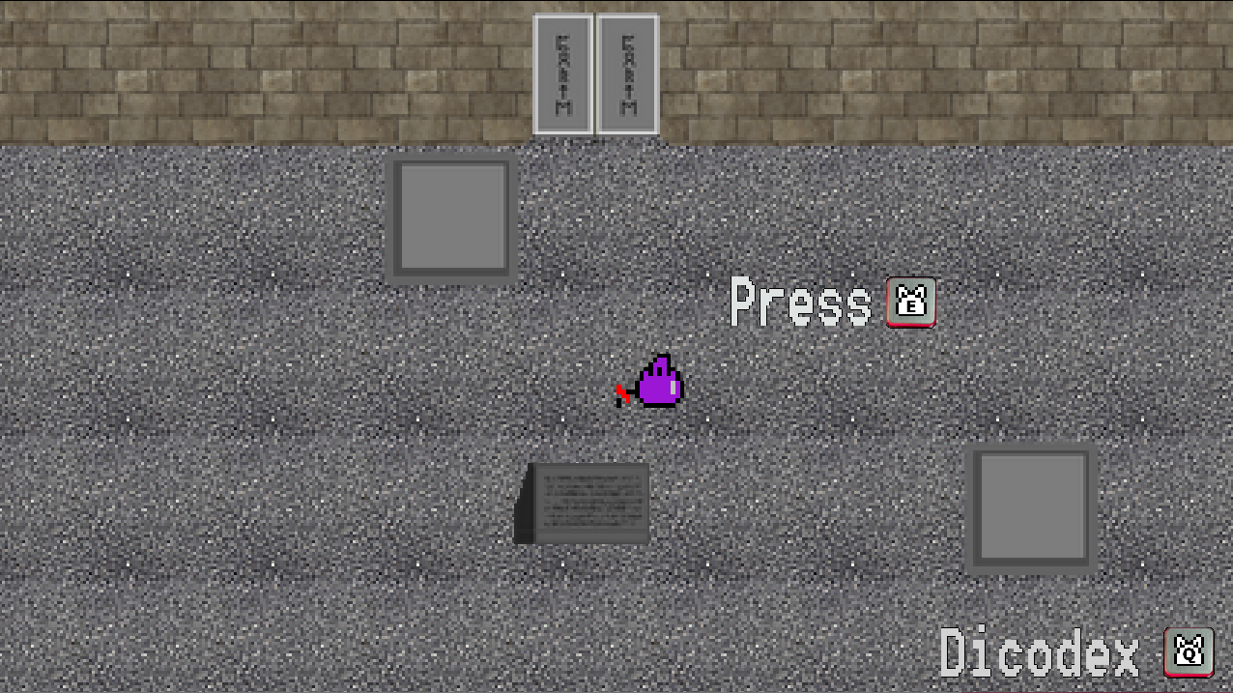
Le jeu
-Une histoire linéaire avec 8 salles
-On vas de salle en salle en résolvant les énigmes

Slide 6
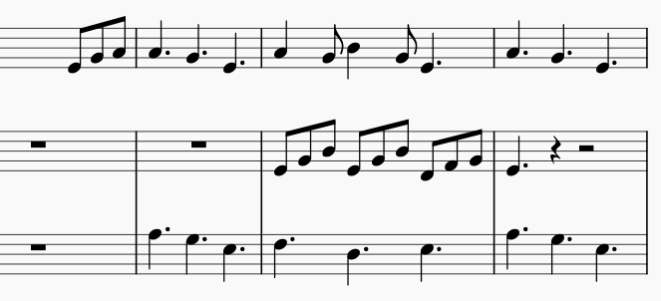

Un contenu original
-Musique
-Scénario
-Graphismes

Slide 7
Idées d'améliorations
-Diversifier les interactions possibles
-Un “Beschrelledex”
-Un système de combat et des ennemis

Slide 8

Une petite démonstration

Slide 9

Des questions ?

